Slide 1
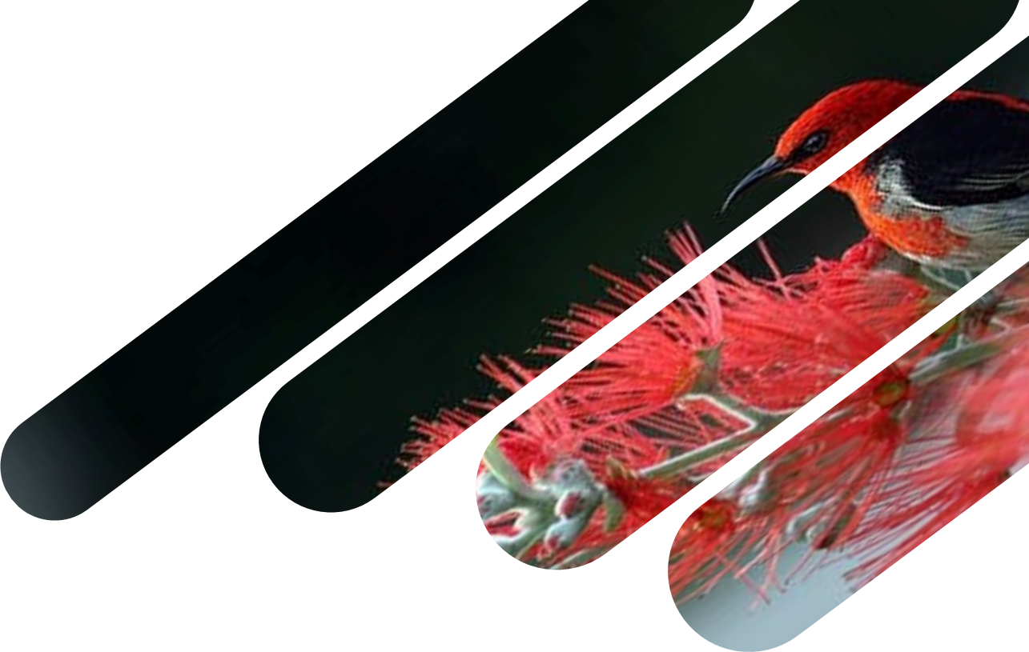
শুভ
সকাল

Slide 2
শিক্ষক পরিচিতি
মোছাঃ ফারজানা আমিন
সহঃ শিক্ষক,
ধাদাশ সর. প্রাথ. বিদ্যালয়
পুঠিয়া, রাজশাহী।

Slide 3
বিষয়: বাংলা
শ্রেণি : প্রথম
পাঠ: 10
পাঠ শিরোনাম: ‘ঋ’
সময়ঃ ৪5 মিনিট

Slide 4
শিখনফল
এই পাঠ শেষে শিক্ষার্থীরা…
১.১.১ বাক্যে ও শব্দে ব্যবহৃত বাংলা বর্ণমালার ধ্বনি মনোযোগ সহকারে শুনবে ও মনে রাখবে ।
১.১.১ বাক্যে ও শব্দে ব্যবহৃত বাংলা বর্ণমালার ধ্বনি স্পষ্ট ও শুদ্ধ ভাবে বলতে পারবে।
১.১.১ বাক্যে ও শব্দে ব্যবহৃত বাংলা বর্ণমালার ধ্বনি স্পষ্ট ও শুদ্ধ ভাবে লিখতে পারবে।

Slide 5
এসো আমরা একটি ভিডিও দেখি
ভিডিও সম্পর্কিত আলোচনা

Slide 6
আজ আমরা পড়বো
ঋ

Slide 7
শুনি ও বলি
ঋ
ঋতু
ঋতু যায়।

Slide 8
শুনি ও বলি
ঋতু
ঋতু আসে।
ঋ

Slide 9
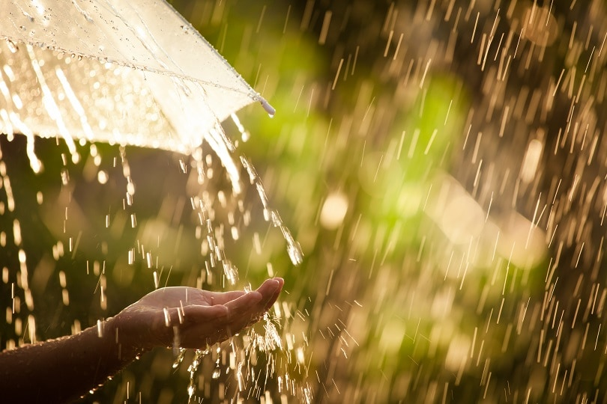
শুনি ও বলি
ঋতু

Slide 10
ঋষি ঐ বসে আছে।
ঋষি
শুনি ও বলি
ঋ

Slide 11
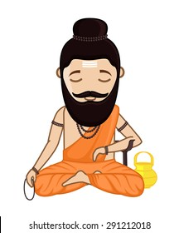
শুনি ও বলি
ঋষি

Slide 12
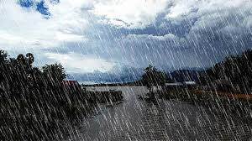
শুনি ও বলি
ঋতু
ঋষি

Slide 13
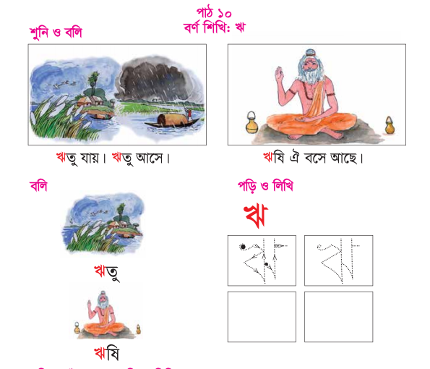
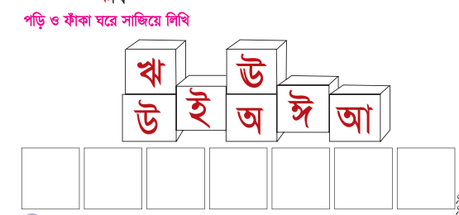
শিক্ষার্থীদের সরব পাঠ ও
প্রমিত উচ্চারন অনুশীলন

Slide 14
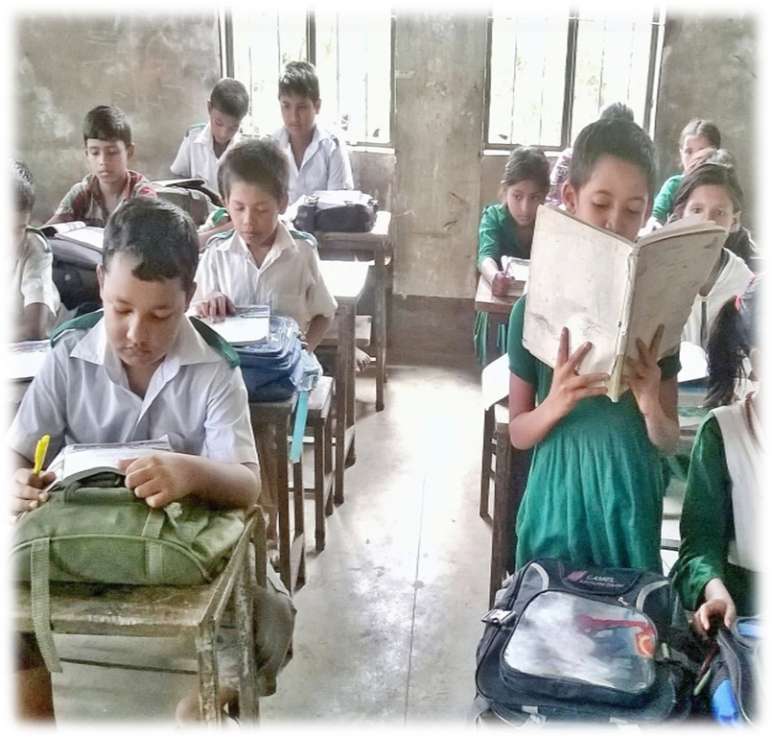
তোমার পাঠ্য বইয়ের ১৪ নং পৃষ্টা বের করে পাঠ্যাংশ টুকু দলে পড়।

Slide 15
ঋ বর্ণটি পড়ি
উচ্চারন অনুশীলন
ঋ

Slide 16
এসো লিখি: ঋ
ঋ
ঋ

Slide 17
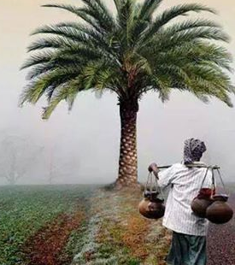
দলগত কাজ
ছবি দেখার পর শব্দ গুলো বল।
ঋতু
ঋষি

Slide 18
মূল্যায়ন
সঠিক আকৃতিতে
ঋ বর্ণটি লিখ।

Slide 19
মূল্যায়ন
পড়ি ও ফাঁকা ঘরে সাজিয়ে লিখি
অ
ঋ
ই
ঈ
ঊ
আ
উ

Slide 20
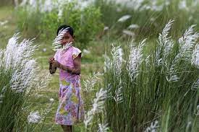
আজকের one day one word
ঋতু
কাল,সময়
শরৎ কালে কাশফুল ফোটে।

Slide 21
ভালো থেকো

